Slide 1
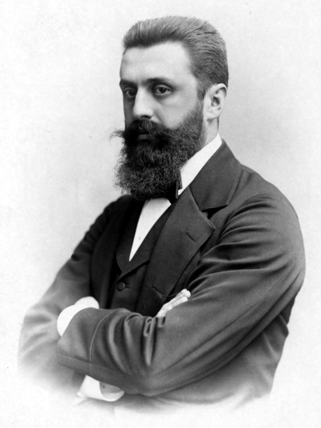
הרצל
חוזה המדינה

Slide 2
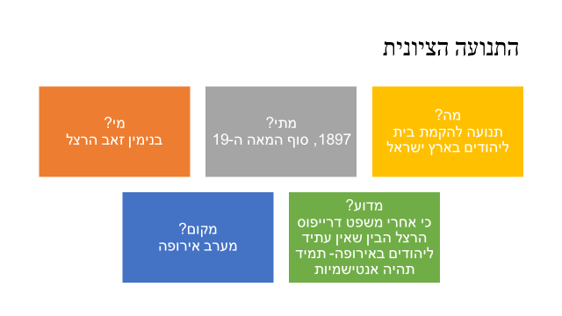

Slide 3
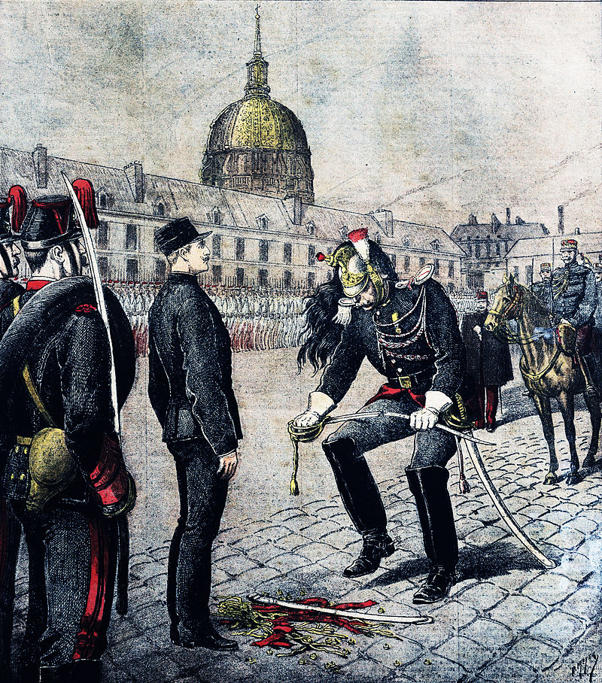
הרצל לא תמיד היה ציוני
יהודי במערב אירופה
מעורב בחברה הכללית יותר מיהדות
בצעירותו, חשב שכל היהודים צריכים להתנצר, וככה יפתרו את בעיית היהודים
אבל!
כשראה שהוא זוכה ליחס עוין
אחרי שהיה עד למשפט דרייפוס
הוא מבין שצריך פתרון אחר ליהודים- מדינה משלהם

Slide 4
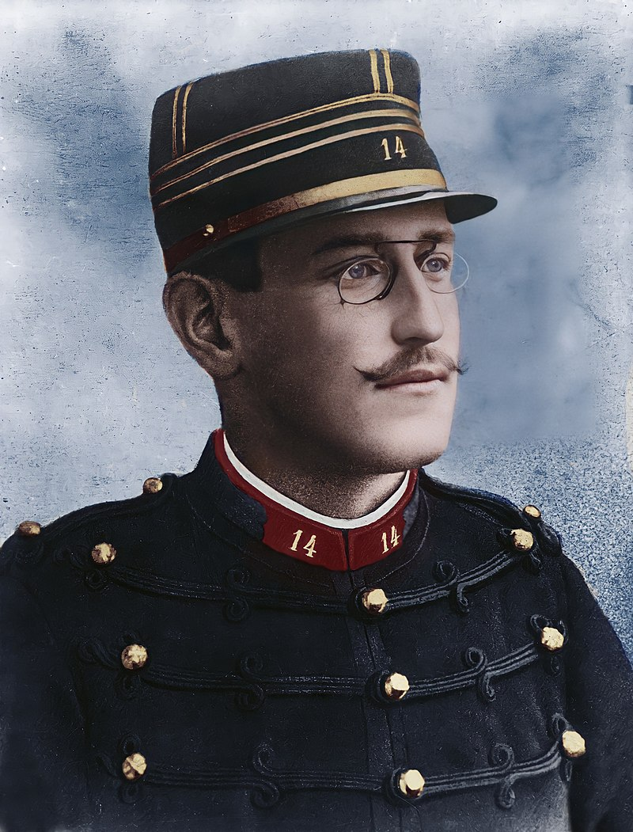
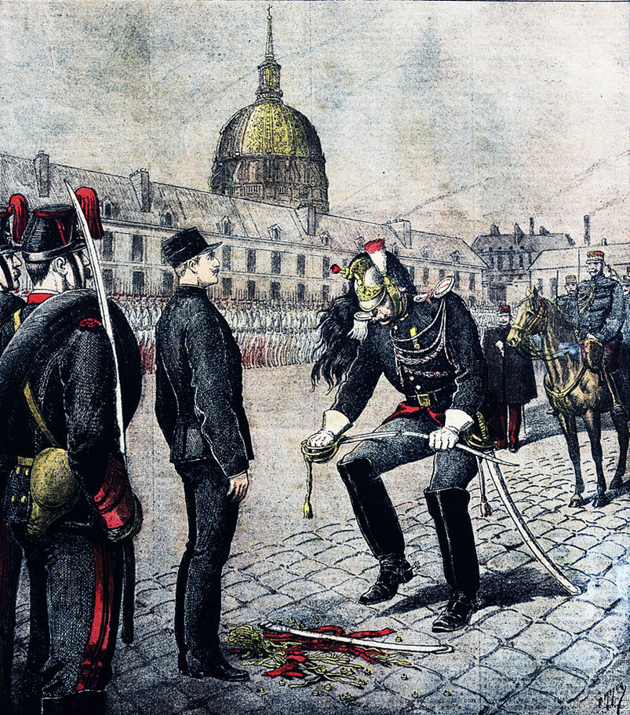
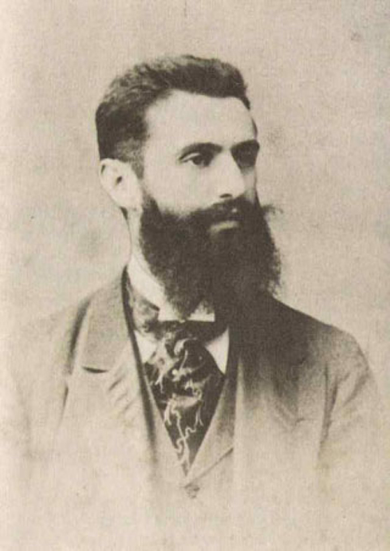
משפט דרייפוס
קצין צרפתי יהודי בשם אלפרד דרייפוס מואשם בריגול
במשפטו משפיל בו קורעים את מדיו ושוברים את חרבו
ההמון צועק "מוות ליהודים!"
גזר דין: גירוש ל"אי השדים"
אין תקווה ליהודים בגלות

Slide 5
התהליך של הרצל
מבין שנדרש כאן פתרון לאומי פוליטי
משפט דרייפוס
לא מתעניין ביהדות,
חושב שהפתרון הוא שכל היהודים יתנצרו ויתבוללו

Slide 6

הפתרון- מדינה!
הרצל מבין שהיהודים זקוקים למדינה משלהם
הוא כותב את "מדינת היהודים", בה הוא מתאר את המדינה היהודית שהוא מדמיין
הרבה אנשים, במיוחד יהודי מערב אירופה, צחקו עליו וקראו לו משוגע.
אבל דווקא יהודי מזרח אירופה תמכו בו ומאמינים בחזון שלו- כי הם עברו פרעות ופוגרומים והאמנציפציה לא נתנה במלואה
ספר "מדינת היהודים" מאת הרצל

Slide 7
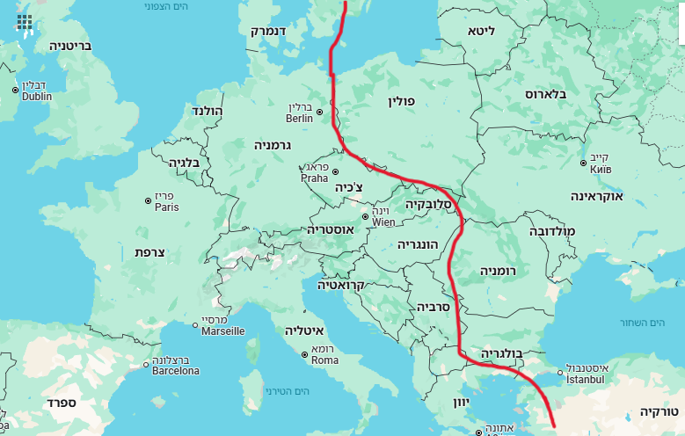
הרצל מקבל תמיכה בעיקר מהיהודי מזרח אירופה
מערב אירופה
מזרח אירופה
הרצל משוגע
הרצל גאון!

Slide 8
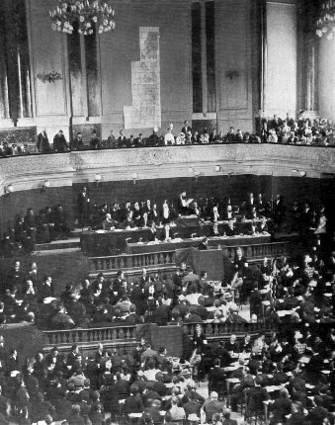
הקונגרס הציוני הראשון!
בעיר באזל בשוויץ, 1897, מתכנס סוג של "פרלמנט", כנסת ללא מדינה.
אירוע מכובד- כולם מקבלים הזמנות חגיגיות ובאו עם חליפות רשמיות
מזל טוב! נולדה התנועה הציונית

Slide 9

מה החליטו בקונגרס הראשון? "תוכנית באזל"
המטרה: להקים בית ליהודים בארץ ישראל
הקמת יישובים עובדי אדמה
לארגן וללכד יהודים
להגביר את הלאומיות היהודית
להשיג את ההסכמה של ממשלות
איך?

Slide 10

בעקבות הקונגרס, מקימים מוסדות שיפעלו למימוש המטרה
וועדות שיוצרות קשר עם נציגים וממשלות העולם
איסוף כספים
קניית קרקעות והקמת יישובים
מוסדות מיישבים
מוסדות ממנים
מוסדות מדינים
מאת קק"ל, עיצוב: משה פרג - http://www.greenwin.kkl.org.il/Media/kkl/Files/Img_8730c4d6-4a98-4f6f-85a8-94634c165350.pdf, שימוש הוגן בלוגו, https://he.wikipedia.org/w/index.php?curid=798403

Slide 11
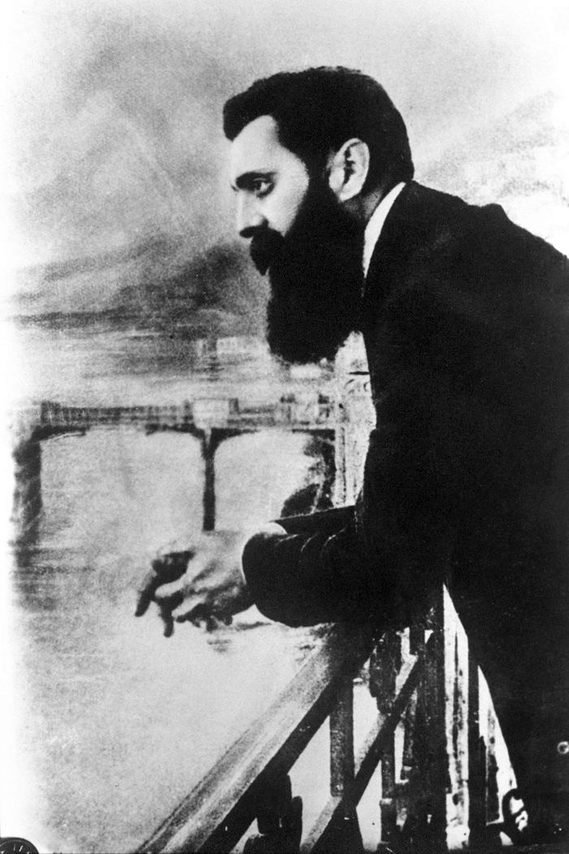
”אילו באתי לסכם את קונגרס בזל באִמרה אחת – שעלי להישמר לא לבטאה בפומבי – הרי היתה זו: בבזל יסדתי את מדינת היהודים. אילו אמרתי זאת היום בקול, היו הכל צוחקים לי. אולי בעוד חמש שנים, וּודאי בעוד חמישים שנה, יסכימו הכל”

Slide 12

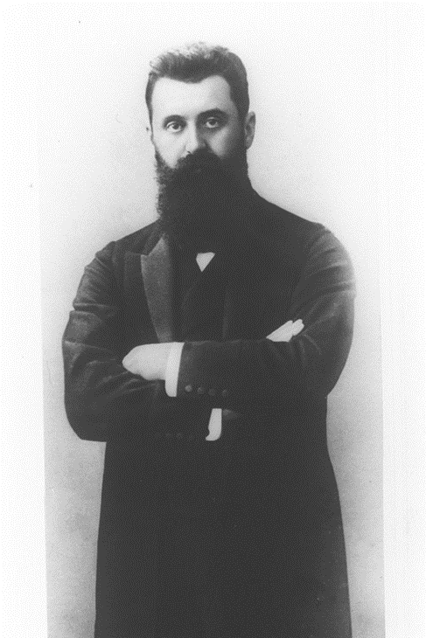

תוכנית אוגנדה
מה?!
אני מניח...
תקשיב הרצל, העות'מניים ממש לא רוצים שתבואו להקים מדינה בישראל. אפשר להציע לך את אוגנדה?
לא משנה, זו לא ארץ מפותחת ואנחנו רוצים את ישראל שמיוחדת עבורנו

Slide 13
תוכנית אוגנדה
העות'מניים הציבו קשיים בפני הציונות וכל מי שביקש לעלות לישראל
הבריטים הציעו להרצל את אוגנדה, והרצל העלה את זה בקונגרס (שכונה אחר כך "קונגרס הבוכים"- כי נשבר הלב לחשוב שיינטשו את ישראל)
בעד | נגד
פותר מצוקה מידית- כמו יהודי רוסיה שסבלו מפוגרומים מאפשר התנסות בעצמאות היהודים יקבלו הכרה בינלאומית | רק ישראל! אפילו לא זמני זה יהפוך מזמני לקבוע אין ציונות ללא "ציון"

Slide 14
תוכנית אוגנדה- תוצאות
קבוצה של יהודים איימה לפרוש מהציונות, והרצל היה צריך לשכנע אותם לחזור
נשלחה משלחת לאוגנדה, כדי לבדוק אם היא מתאימה עבור היהודים
המשלחת חזרה ובקונגרס הבא הכריזה כי אוגנדה אינה מתאימה- וביטלו את תוכנית אוגנדה
יש אומרים שליבו של הרצל נשבר בקונגרס הבוכים ומשום כך נפטר בגיל צעיר כל כך
https://www.youtube.com/watch?v=rQLsSZZ5jpU

Slide 15
זרמים בציונות
כולם חלק מהציונות, פשוט הם
דעות שונות לגבי התנהלות התנועה

Slide 16
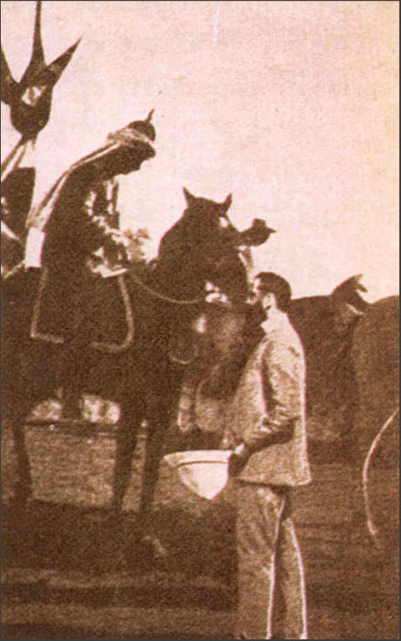
ציונות מדינית (גישתו של הרצל)
פוליטיקה
דיפלומטיה- משא ומתן עם קבוצות/ אומות
לפגוש שליטים ואישים חשובים
למה?
כי אם נתחיל לבנות בלי אישור של העולם, יחשבו שאנחנו פועלים באופן לא חוקי
זה יעצבן את העות'מניים ששולטים בארץ והם עלולים דווקא לפגוע ביישובים
יישובים הם דבר קטן- הם בכלל לא משפיעים
הרצל נפגש עם הקיסר הגרמני

Slide 17
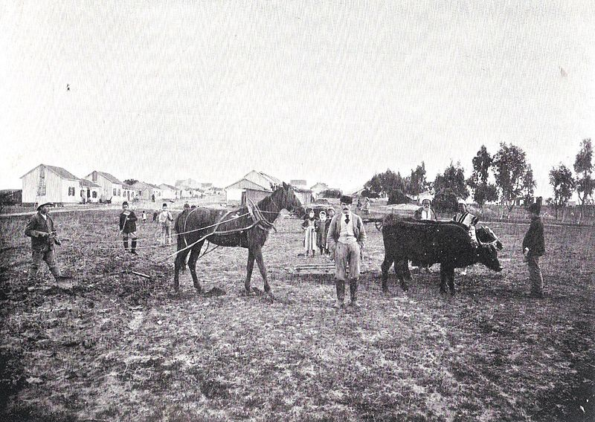
ציונות מעשית
"לקבוע עובדות בשטח"
הקמת יישובים
בנייה בישראל
למה?
אם יש יישובים- זה לא היפותטי, זה כבר כאן וקיים
ואז קל יותר להשיג אישור עולמי
אי אפשר להמשיך לחכות לאישור

Slide 18
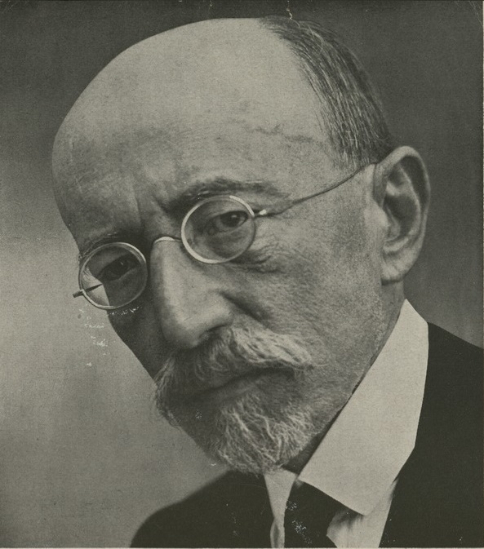

ציונות מדינית vs ציונות מעשית
קודם אישור משלטונות, ואז להקים יישובים
לא!
קודם להקים יישובים,
ואז אישור מהשלטונות

Slide 19
ציונות דתית
(זה לא זרם שמחליט איך הציונות צריכה לפעול כמו המדינית והמעשית, זה זרם שקשור לאווירה, לחינוך)
בהתחלה דתיים וחילוניים עבדו יחדיו בתנועה הציונית ללא בעיה או מחלוקת
ואז!
הסיעה הדמוקרטית ציונית: "הי, במקביל לניסיון להשיג אישורים ולהקים יישובים, צריך שהציונות תעסוק בחינוך ובתרבות"
2 קבוצות התנגדו לכך: הדתיים, והחילונים
לא! הציונות היא בעיקר חילונית, אם היא תחדור לחינוך היא תביא לחילון ותבריח את הדתיים שיחשבו שהציונות מנסה להיות תחליף לדת
לא! המטרה של הציונות היא מדינית! נא לא לסטות מהתוכנית!
חילונים
דתיים

Slide 20
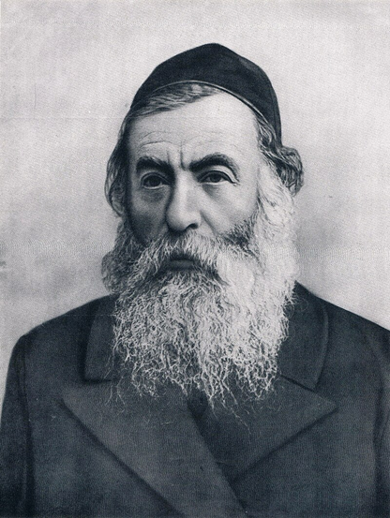
אבל בכל זאת הכניסו ציונות לחינוך. מה עכשיו?
דתיים ציונים יכולים לעזוב את התנועה הציונית...אבל זה לא יעזור! במקום לברוח מהבעיה, אנחנו צריכים לנסות לפתור אותה.
אנחנו לא רוצים ציונות חילונית בחינוך? נקים חינוך ציוני דתי!
אנחנו לא רוצים שדתיים אחרים ישנאו את הציונות? נסביר להם שאין בעיה הלכתית, עובדה שאנחנו שם!

Slide 21
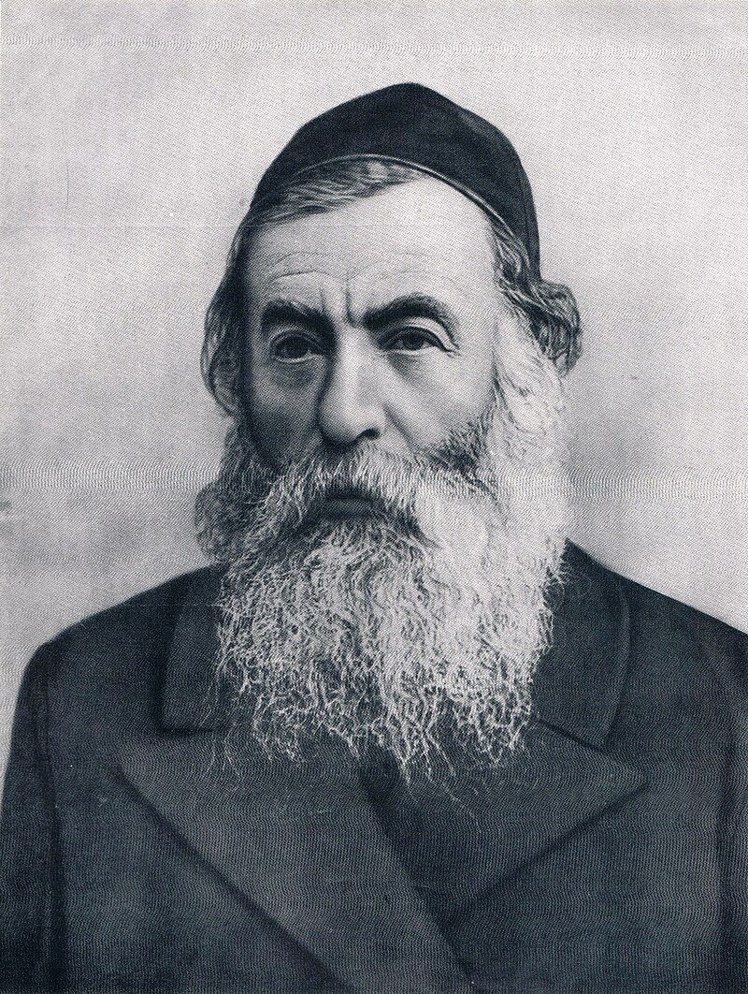
תגובה- סיעת המזרח"י (מרכז רוחני)
תורמים לאווירה דתית בתנועה הציונית ("כל זה חלק מהגאולה")
אחרי שהציונות מתחילה לעסוק בחינוך, הם מקימים חינוך נפרד- קודש וחול
עד היום ההפרדה הזאת קיימת- חינוך ממלכתי, וחינוך ממלכתי דתי (חמ"ד)
הסברה לדתיים לא ציונים (האורתודוקסיים)
בהנהגתו של
יצחק יעקב ריינס
מאת לא ידוע - ספר הציונות הדתית, כרך ראשון, בעריכת יצחק רפאל וש.ז. שרגאי, הוצאת מוסד הרב קוק, 1977, רשות הציבור, https://he.wikipedia.org/w/index.php?curid=1031386

Slide 22

דעותיו של הרב ריינס
הציונות
הציונות היא פתרון להצלת יהודים
מבחינה דתית
בשביל הגאולה מותר לשתף פעולה עם חילונים, אנחנו הרי לא מנסים להיות חילונים
אוגנדה
תמך בתוכנית אוגנדה- כי העיקר שהיהודים יתאחדו
בהמשך, כשכל היהודים מאוחדים, יחזרו לישראל
הציונות היא תחילת הגאולה
זה לא מפר את 3 השבועות שבגמרא

Slide 23
קשיים של הציונות הדתית
החילונים שהתנגדו איתם עזבו אותם כשהקימו חינוך נפרד
מאבקים עם דתיים לא ציונים- בעיקר האורתודוקסיים:
לא!
זה קשר של שיתוף פעולה
לא של ניסיון להיות כמוהם
לא!
לא מרדנו בגויים- ציונות מדינית מבקשת אישור מהם
לא עלייה גדולה- זה בקבוצות קטנות
"אתם עובדים בתנועה חילונית עם חילונים- גם אתם תהיו חילונים"
"אתם מפרים את "3 השבועות"- מורדים בגויים ועושים עלייה גדולה"
דתיים לא ציונים:
הרב ריינס ודתיים ציונים:

